Slide 1
19-3
This work is licensed under a Creative Commons Attribution-Sharealike 4.0 International License.
Please add this statement to all the videos you create.
English Bible quotes are from the World English Bible US, which is in the public domain.
Notes:
Ch
19 David
1. Two Kings - 2 Samuel 2:4; 2:8-9; 3:1; 4:5 - 5:4 (Top)
2. Return of the ark to the city of David - 2 Sam 6:1-23 (Right Center)
3. David's reception of Mephibosheth - 2 Sam 9 (Right Bottom)
4. David, Bath-sheba and Uriah - 2 Sam 11 (Center Bottom)
5. Nathan confronts David - 2 Sam 12:1-14 (Left Bottom)
6. Solomon is born - 2 Sam 12:15-25 (Left Center)

Slide 2
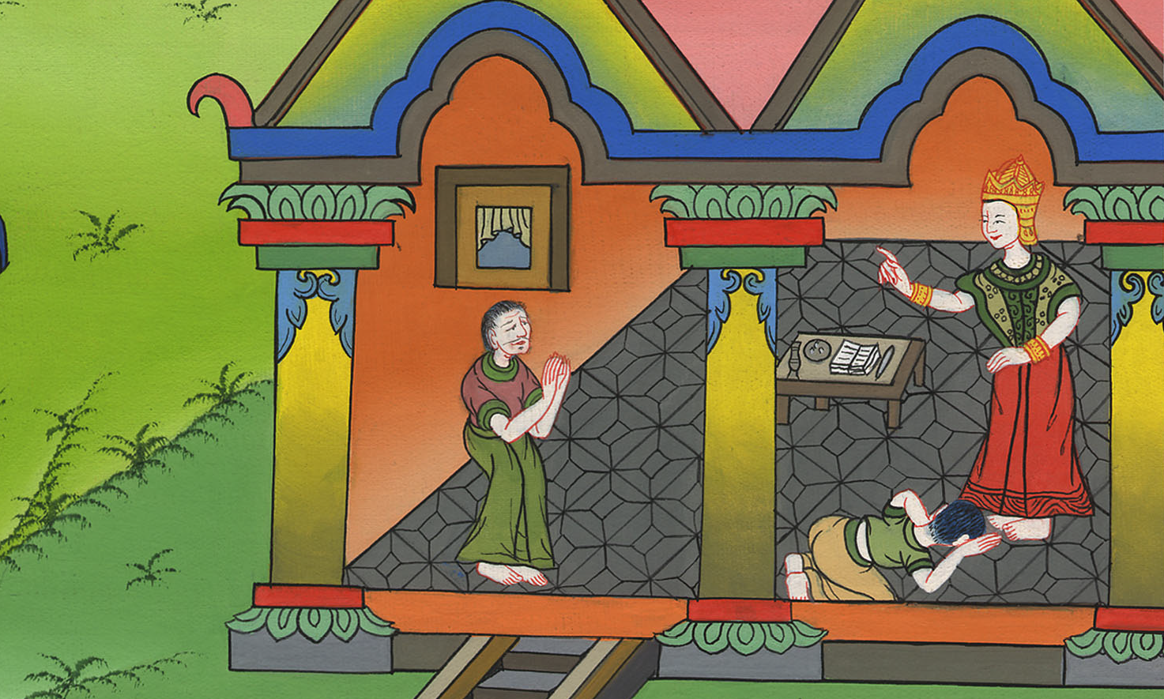
मपीबोशेत के लिए दाऊद की दया - 2 शमूएल 9
This work is licensed under a Creative Commons Attribution-ShareAlike 4.0 International License

Slide 3
David's reception of Mephibosheth - 2 Samuel 9
दाऊद का मपीबोशेत का स्वागत - 2 शमूएल 9

Slide 4
मपीबोशेत के लिए दाऊद की दया - 2 शमूएल 9

Slide 5
3So the king asked, “Is there anyone left of Saul’s family to whom I can show the kindness of God?”
3 राजा ने पूछा, “क्या शाऊल के घराने में से कोई अब तक बचा है, जिसको मैं परमेश्वर की सी प्रीति दिखाऊँ?”

Slide 6
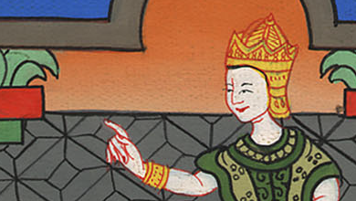
2 शमूएल 9:3

Slide 7
…Ziba answered, “There is still Jonathan’s son, who is lame in both feet.”
…सीबा ने राजा से कहा, “हाँ, योनातान का एक बेटा तो है, जो लँगड़ा है।”

Slide 8
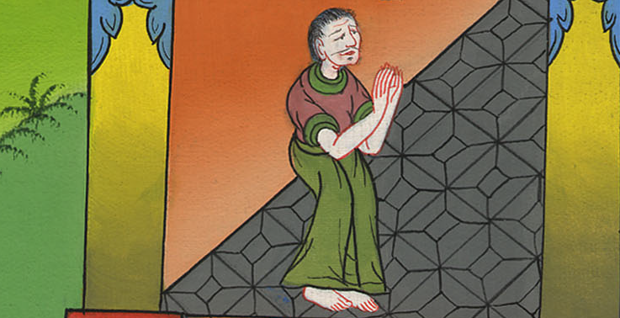
2 शमूएल 9:3

Slide 9
4“Where is he?” replied the king.
And Ziba said, “Indeed, he is in Lo-debar at the house of Machir son of Ammiel.”
5So King David had him brought from the house of Machir son of Ammiel in Lo-debar.
4 राजा ने उससे पूछा, “वह कहाँ है?” सीबा ने राजा से कहा, “वह तो लोदबार नगर में, अम्मीएल के पुत्र माकीर के घर में रहता है।” 5 तब राजा दाऊद ने दूत भेजकर उसको लोदबार से, अम्मीएल के पुत्र माकीर के घर से बुलवा लिया।

Slide 10
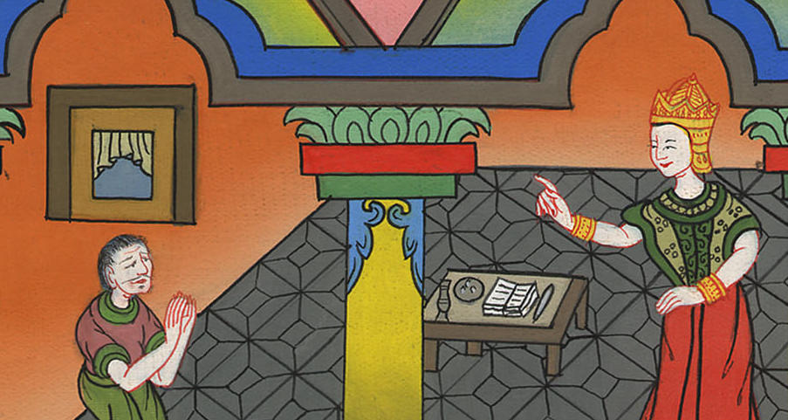
2 शमूएल 9:4

Slide 11
6And when Mephibosheth son of Jonathan, the son of Saul, came to David, he fell facedown in reverence.
Then David said, “Mephibosheth!”
“I am your servant,” he replied.
6 जब मपीबोशेत, जो योनातान का पुत्र और शाऊल का पोता था, दाऊद के पास आया, तब मुँह के बल गिरकर दण्डवत् कियाa। दाऊद ने कहा, “हे मपीबोशेत!” उसने कहा, “तेरे दास को क्या आज्ञा?”

Slide 12
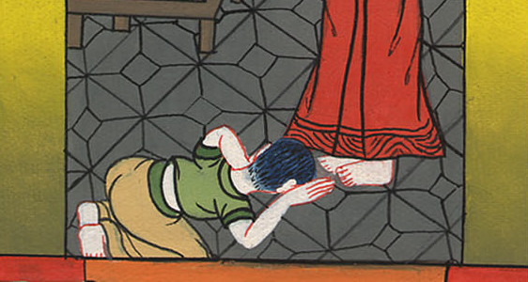
2 शमूएल 9:6

Slide 13
7“Do not be afraid,” said David, “for surely I will show you kindness for the sake of your father Jonathan. I will restore to you all the land of your grandfather Saul, and you will always eat at my table.”
7 दाऊद ने उससे कहा, “मत डर; तेरे पिता योनातान के कारण मैं निश्चय तुझको प्रीति दिखाऊँगा, और तेरे दादा शाऊल की सारी भूमि तुझे फेर दूँगा; और तू मेरी मेज पर नित्य भोजन किया कर।”

Slide 14
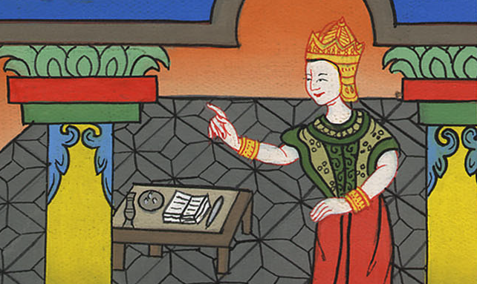
2 शमूएल 9:7

Slide 15
(David gave him everything Saul had owned, and servants. He treated him like one of his own sons.) 13So Mephibosheth lived in Jerusalem, because he always ate at the king’s table, and he was lame in both feet.
(दाऊद ने उसे वह सब कुछ दिया जो शाऊल का था, और नौकर-चाकर भी। उसने उसके साथ अपने पुत्रों में से एक जैसा व्यवहार किया।) 13 मपीबोशेत यरूशलेम में रहता था; क्योंकि वह राजा की मेज पर नित्य भोजन किया करता था। और वह दोनों पाँवों का विकलांग था।

Slide 16
2 शमूएल 9:13

